Slide 1

NKO Content Bot
Бот, который помогает НКО создавать контент быстро, структурировано и бесплатно.
Автоматизируем рутину НКО и экономим время сотрудников.
MGSU_command_n?

Slide 2

Проблема и решение
Боль НКО
Наше решение
Нет времени/ресурсов для контент-плана, постов и визуалов.
Telegram-бот с тройным пайплайном:
Контент-планы
Сложно соблюдать регулярность и стиль.
Тексты постов
Нет единой точки для генерации медиа-контента.
Изображения для соцсетей

Slide 3

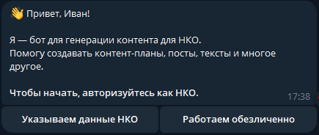
Архитектура и структура проекта
Старт
Меню
Вывод
Генерация
Модульная архитектура: каждый генератор независим, может использоваться отдельно или через Telegram.
Прозрачная структура, понятная для доработки.

Slide 4






Пайплайн работы бота
/start
Начало работы
Ввод данных НКО (по желанию)
Персонализация
Выбор функции
Контент-план, пост, изображение
Параметры
Настройка генерации
Генерация
Создание контента
Выдача результата
Готовый контент
Бот ведёт пользователя за руку, обеспечивая UX-логичный путь с минимумом шагов и понятными кнопками.

Slide 5
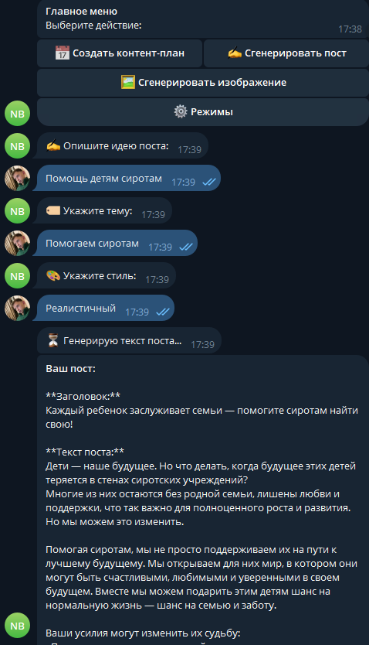

Демонстрация функций: Генератор постов
Особенности:
Генерация по теме с учётом информации о НКО.
Поддержка разных стилей.
Чёткая структура: заголовок, история, призыв к действию.

Slide 6
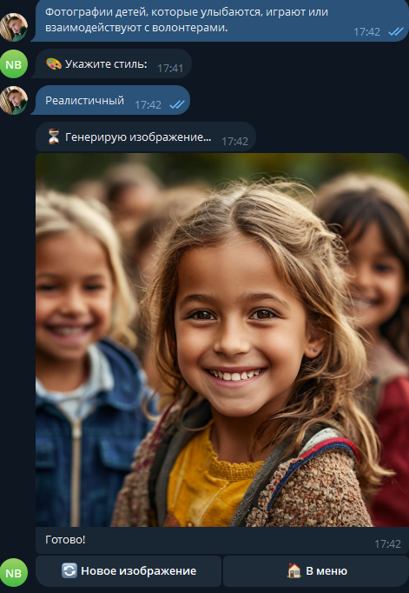
Демонстрация функций: Генератор изображений
Пользователь вводит текст, бот генерирует изображение.
Поддержка нескольких стилей. Файл отправляется в формате PNG.

Slide 7

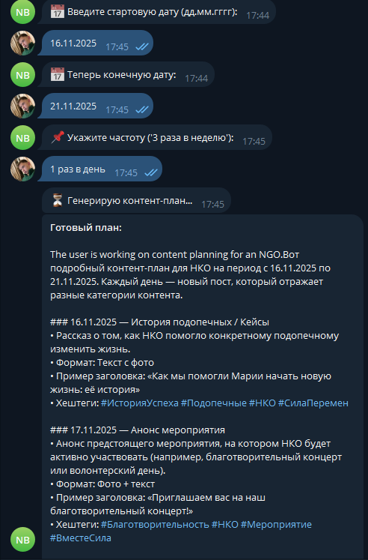
Демонстрация функций: Контент-план
Как это работает:
Пользователь выбирает функцию.
Задаёт параметры: период, частоту, тональность.
Получает короткий, структурированный контент-план.

Slide 8
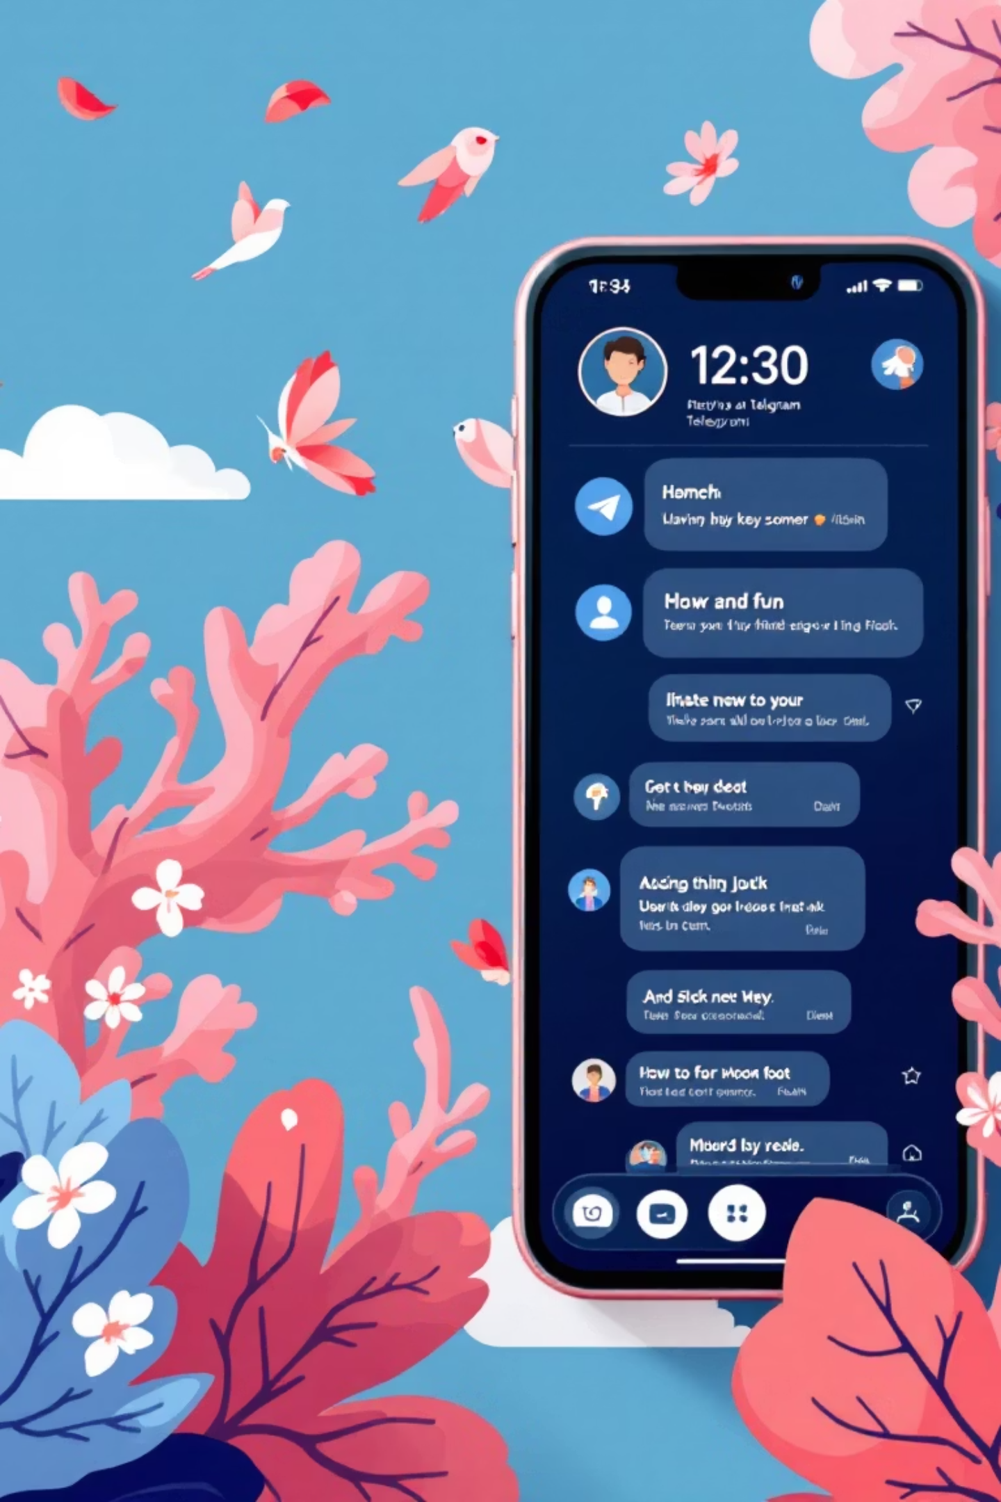

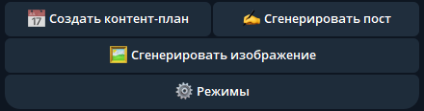
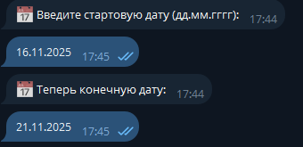
UX/UI: Удобство для пользователя
Простое меню
Максимум 2 клика до результата.
Пошаговый сбор параметров
Понятные подсказки и примеры.
Логичная навигация
Возврат в меню, система подтверждения.
Минималистичный стиль
Не перегружает пользователя.

Slide 9

Техническая часть
Python & Telebot
Основа разработки, pydantic-like валидации.
Генерация
GPT-4-модели (API провайдеры) и Image 2 вариантами (Yandex + Kandinsky).
Стабильность
Чёткая обработка состояний, модульная структура.
Поддержка
До 150₽/мес, 0₽ с бесплатными API.

Slide 10

Дополнительные фичи и планы развития
Сделано сверх ТЗ
Развитие
Автономное использование генераторов из Python.
«Чем занимается организация» в обезличенном режиме
Кэширование результатов.
Единая, расширяемая структура пайплайна.
Генерация видео контента
Проработку и улучшение
качества генерации
Бесплатная архитектура для подключения LLM/API.
Интеграция с CRM и соцсетями.
Выбор тональности/стиля контента.

